Slide 1
Магистерская программа «Психолого-педагогическое сопровождение профессионального образования
Кафедра профессиональной педагогики и психологии

Slide 2
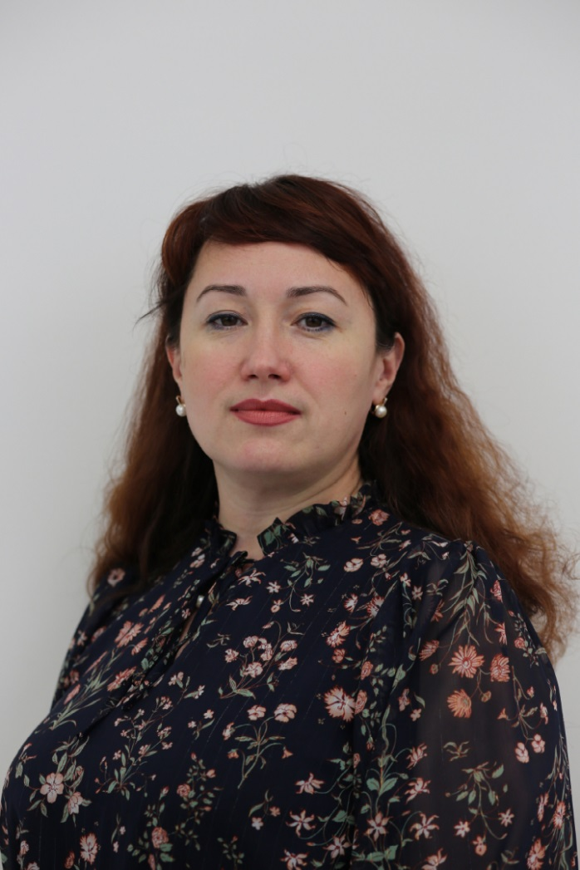
Руководитель программы
Садовникова Надежда Олеговна
кандидат психологических наук, доцент, заведующая кафедрой профессиональной педагогики и психологии

Slide 3
Социальная миссия программы
Подготовка специалистов, осуществляющих профессиональную деятельность в сфере профессионального обучения, профессионального образования, дополнительного образования, в сфере научных психолого-педагогических исследований

Slide 4
Результаты обучения в магистратуре
осуществлять психолого-педагогическое сопровождение образовательного процесса в образовательных организациях профессионального и дополнительного образования, сопровождение основных и дополнительных образовательных программ
проектировать и реализовывать коррекционно-развивающую работу с обучающимися, в том числе с обучающимися, имеющими ограниченные возможности здоровья, девиации в поведении, а также испытывающими трудности в освоении основных профессиональных программ
осуществлять профилактику нарушений поведения и отклонений в развитии обучающихся, направленную на сохранение и укрепление их психологического здоровья
осуществлять психолого-педагогическую диагностику субъектов образовательного пространства
проектировать и реализовывать научно-исследовательскую работу, исследовательские и социальные проекты в сфере образования, социальной защиты, здравоохранения.

Slide 5
Сфера профессиональной деятельности выпускников
работа в сфере профессионального обучения, профессионального образования, дополнительного образования, в сфере научных исследований
возможность заниматься психологическим консультированием, диагностикой и психолого-педагогической коррекцией нарушений поведения обучающихся, а также разрабатывать и проводить научные психолого-педагогические исследования в системе образования
участие в работе по профессиональному консультированию и профессиональной ориентации обучающихся.

Slide 6
После завершения обучения выпускники могут работать
педагогами-психологами,
психологами,
психологами образовательной организации,
тьюторами,
социальными педагогами,
методистами,
руководителями методических служб,
преподавателями гуманитарных дисциплин в СПО, а также программ бакалавриата в ВУЗе, дополнительного образования.

Slide 7
Отраслевые дисциплины
«Психолого-педагогическое сопровождение в профессиональном образовании»
«Клинико-психолого-педагогическая характеристика обучающихся с нарушением в развитии и поведении»
«Проектирование и экспертиза программ в образовании»
«Цифровые технологии в профессиональном образовании»
«Технологии тьюторского сопровождения в образовательной среде»
«Профессиональное консультирование и профессиональная ориентация» и др.

Slide 8
Контакты
Научный руководитель программы магистратуры «Психолого-педагогическое сопровождение профессионального образования»
Садовникова Надежда Олеговна
e-mail: nadezhda.sadovnikova@rsvpu.ru

